Slide 1

INTEGRÁLT AUTOMATIKA PROGRAM (IAP)
PLC Alapismeretek – 27. hét
Ipar 4.0 és IIoT – Az intelligens gyárak világa

Slide 2


Alapvetések & Kilátások
A hét mottója
A világ nagy kérdése
„Az Ipar 4.0 nem csupán technológiai váltás, hanem a fizikai és digitális világ egységesítése.”
Hogyan kötik össze a modern PLC-k a hagyományos üzemi teret a felhőalapú elemzőrendszerekkel?

Slide 3


Technikatörténet & Fejlesztők
A technika története
Kulcsszereplők & Rendszerek
A mechanizálástól (1.0) és tömegtermeléstől (2.0) az automatizáláson (3.0) át eljutottunk az önmagát szervező, hálózatba kötött intelligens gyárakig (4.0).
Siemens MindSphere, AWS IoT, Microsoft Azure IoT, PTC ThingWorx, Rockwell FactoryTalk és Schneider EcoStruxure ökoszisztémák.

Slide 4



Tanulási Célok
Koncepciók
Adatáramlás
Alkalmazás
• Ipar 4.0 pillérei • IIoT (Industrial IoT) • Peremfeldolgozás (Edge)
• OPC UA & MQTT • Felhőintegráció • Valós idejű analitika
• Prediktív karbantartás • Digitális iker (Digital Twin) • Okos gyárak

Slide 5

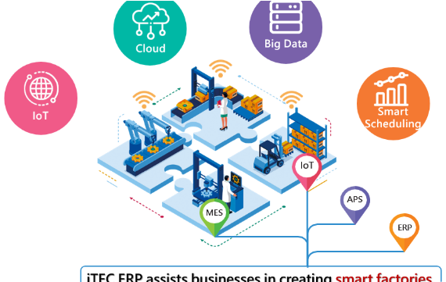
Elméleti Alapok & Architektúra
IIoT Eszközök: Szenzorok és PLC-k közvetlen adatküldése IP alapú hálózatokon.
Edge Computing: Helyi adatszűrés és előfeldolgozás a sávszélesség kímélésére.
Cloud Platform: Hosszú távú adattárolás, gépi tanulás és globális elemzés.

Slide 6

Hogyan Működik a Háttérben?
Üzemi Adatút a Felhőbe
Terepi Szenzor Okos PLC OPC UA / MQTT Edge Gateway Cloud Analitika

Slide 7

Mit Lát a PLC – Mit lát a Felhő?
Modern PLC Feladata
Felhő & Dashboard
A PLC nemcsak vezérel, hanem strukturált diagnosztikai adatokat, OEE mutatókat és teljesítménytovábbítást is végzi MQTT/OPC UA protokollon.
A felhőalapú rendszerek összesítik a több gyáregység adatait, prediktív algoritmusokkal jelezik előre az alkatrészek kopását.

Slide 8
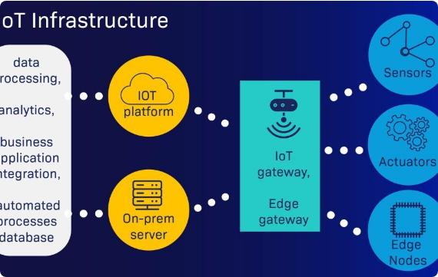
Ipari Esettanulmány
Alkalmazás: Autóalkatrész-gyártó üzem prediktív karbantartása.
Megoldás: A présgépek PLC-i MQTT protokollon keresztül küldik a vibrációs adatokat a felhőbe.
Eredmény: 40%-kal csökkent a váratlan gépállásidő a gépi tanulásos előrejelzések révén.

Slide 9
Laborfeladat & Tervezési Példa
Laborfeladat
Tervezési Példa
Konfiguráljon egy PLC-t úgy, hogy MQTT brókereken keresztül, JSON formátumban publikálja a hőmérsékleti és fordulatszám-adatokat.
Tervezzen meg egy Edge-alapú adatszűrési architektúrát egy robotos szerelősor számára, minimalizálva a WAN sávszélesség-igényt.

Slide 10


Műhelytitok & Hibaelhárítás
Műhelytitok
Tipikus hibák
A jó IIoT rendszer helyben szűri az adatokat (Edge), és csak a releváns változásokat küldi a felhőbe, elkerülve a hálózati túlterhelést.
Elégtelen kiberbiztonság, nyitott portok, titkosítás hiánya, valamint a túl sok értelmetlen adat gyűjtése (Data Swamp).

Slide 11
IAA Mesterfeladat & Mérnöki Szemlélet
IAA Mesterfeladat: Tervezzen meg egy okosgyári architektúrát PLC-kkel, OPC UA/MQTT hálózattal, Edge Gateway-l és felhőalapú OEE dashboarddal.
Gondolkodjunk mérnökként!: „A gyár jövője a digitalizációban rejlik, de a biztonság és a stabilitás az első.”
IAA mérnöki idézet: „Ahol a fizikai automatizálás találkozik az informatikával, ott születik meg az Ipar 4.0.”

Slide 12

Önellenőrzés & Történeti Idővonal
Korszak | Fő jellemző
Ipar 1.0 | Gőzgépek, mechanizálás
Ipar 2.0 | Tömegtermelés, villamos energia
Ipar 3.0 | PLC-k, robotika, IT alapok
Ipar 4.0 | IIoT, digitális iker, autonóm rendszerek
Önellenőrző kérdések
1. Mit jelent az Ipar 4.0 fogalma? 2. Mi az a IIoT? 3. Mi szerepe van az Edge computingnak? 4. Miért fontos a prediktív karbantartás? 5. Melyek a fő kiberbiztonsági kockázatok?

Slide 13


Image Sources
https://www.itecerp.com/upload-files/1_solution/industry/p52.png
Source: www.itecerp.com
https://cdn-cnaie.nitrocdn.com/UKQQFkESaBzgxjLAZTnFccvxTsMKnBAQ/assets/images/optimized/rev-d0b297e/www.mipac.com.au/wp-content/uploads/2023/11/Website-Graphics-3-IIOT-1024x576.jpg
Source: www.mipac.com.au

